Slide 1
Як навчитися відрізняти фейки від правди
Величківська гімназія Новооржицької селищної ради
Копотун Галина Олексіївна

Slide 2
Що таке “Фейк”
Фейк – це слово іншомовного походження (від англійського “Fake”), що означає підробка, фальсифікація, неправда.
Спершу даний термін почав вживатися в мережі інтернет, а потім почав широко використовуватись і у повсякденному житті. Так, наприклад, поряд з часто вживаними виразами “фейкова сторінка”, “фейковий аккаутн”, “фейковий сайт” також можна почути вирази “фейкові продукти”, “та він фейк

Slide 3
Для чого потрібні фейки?
Такі підробки потрібні для шахрайства. А саме для фішинг- атак.
Фішинг (англ. phishing , від password – пароль і fishing – рибна ловля) – це вид інтернет-шахрайства, мета якого – отримати ідентифікаційні дані користувачів.

Slide 7
Приклади дисклеймеру
«Видавництво не несе відповідальності й не надає гарантій у зв’язку з публікацією фактів, даних, результатів та іншої інформації».
«Редакція не несе відповідальності за зміст авторських матеріалів».
«Усі персонажі – вигадані, будь-який збіг із реально живими або померлими людьми – випадковий».

Slide 8
https://www.youtube.com/playlist?list=PLJ2-31j4oXT7HLQgx0wutD0rsxjHHQumh
Фактчекінг від зірок

Slide 9
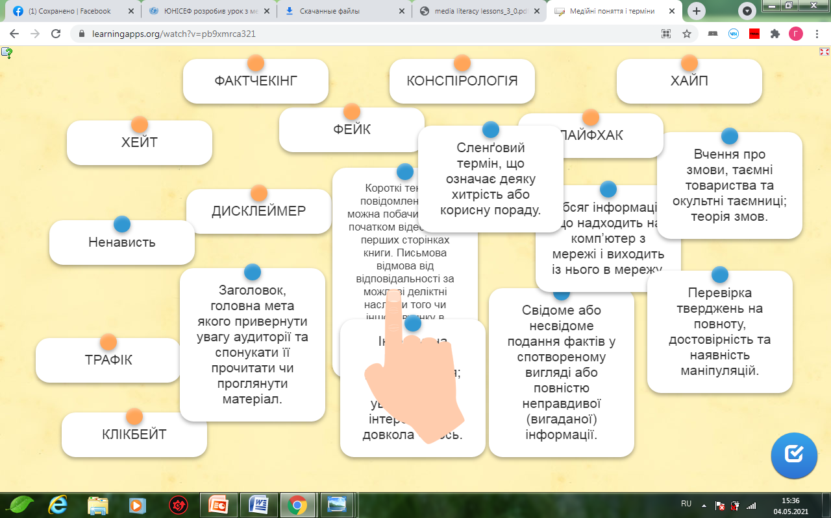
Перевір себе
https://learningapps.org/watch?v=pb9xmrca321

